Slide 1
副本机制和其他控制器：部署托管的pod

Slide 2
目录
存活探针
ReplicationController
ReplicaSet
DaemonSet
Job
CronJob

Slide 3
存活探针
作用
通过存活探针检查容器是否还在运行。可以为pod中的每个容器指定单独指定存活探针，如果探测失败，k8s将定期执行探针并重启容器。
探测容器的机制
HTTP GET探针
对容器的IP执行HTTP GET请求，如果探测器收到响应状态码且状态码表示成功，则探测成功；如果探测器没有收到响应或者返回的是错误状态码，则探测失败。
TCP套接字探针
与容器指定的端口建立TCP连接，如果连接成功建立则探测成功，否则探测失败。
Exec探针
在容器内执行任意命令，并检查命令的退出状态码，如果状态码是0，则探测成功，否则探测失败。

Slide 4
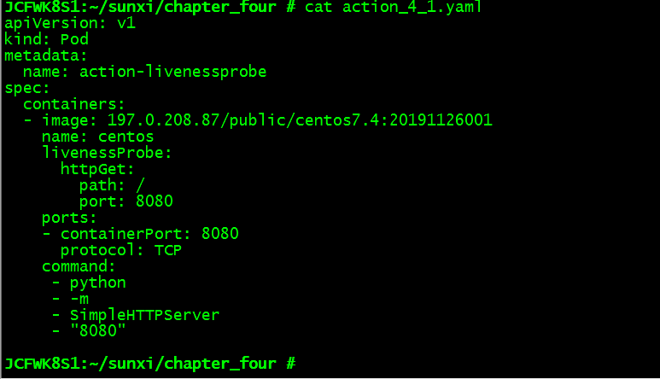
存活探针
配置存活探针
kubectl –f create action_4_1.yaml
kubectl get po action-livenessprobe
kubectl describe action-livenessprobe

Slide 5
存活探针
附加属性
initialDelaySeconds（初始延迟）：如果没有设置初始延迟，探针将在启动时立即开始探测容器，这种情况下，由于应用程序还有准备好接收请求，探测会失败；如果失败次数超出阈值，在应用程序能正确响应请求之前会重启容器。所以需要设置初始延迟说明应用的启动时间。
创建有效的存活探针
存活探针应该检查什么
探针应该是轻量的（不会消耗太多的计算资源、运行时间不长）
无须在探针中实现重试循环，探针的失败阈值是可配置的

Slide 6
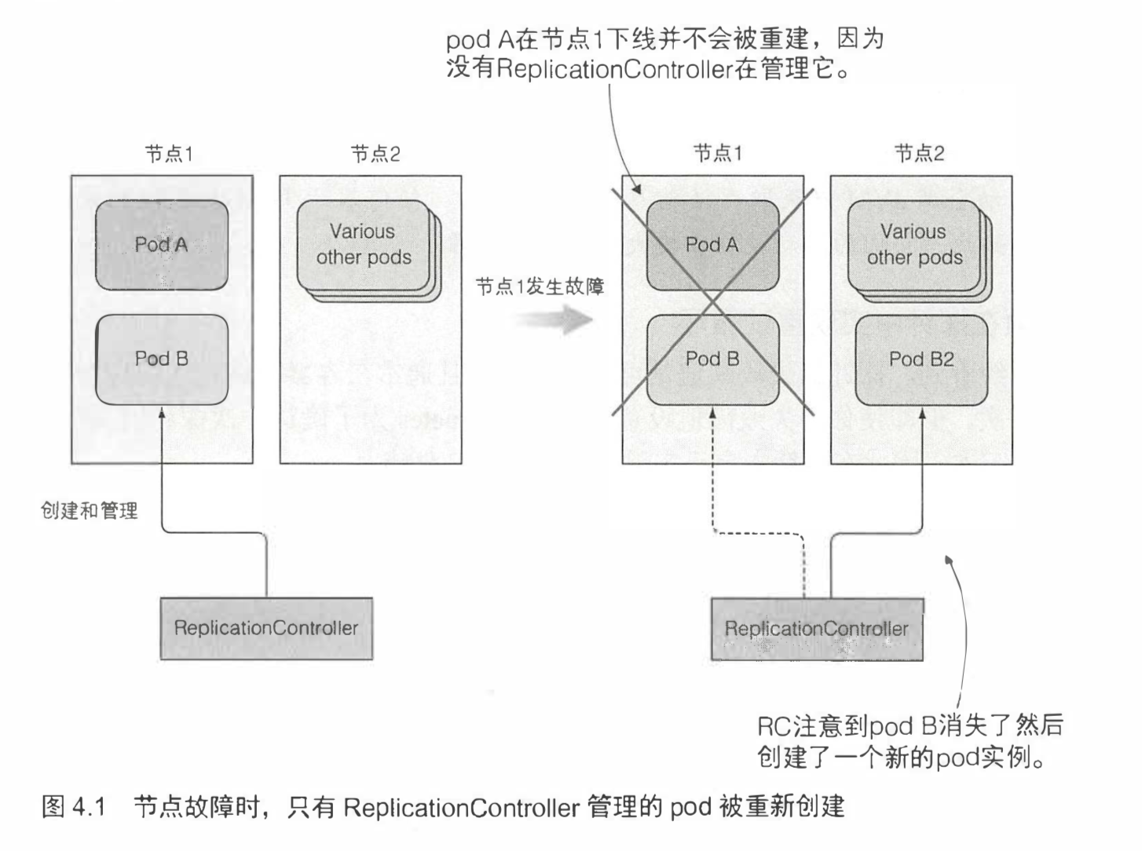
ReplicationController
ReplicationController是一种k8s资源，可确保它的pod始终保持运行状态

Slide 7
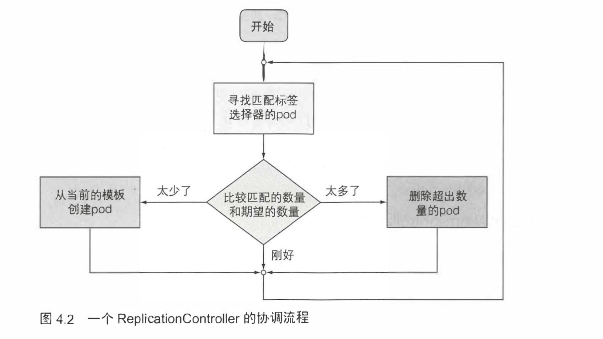
ReplicationController
协调流程

Slide 8
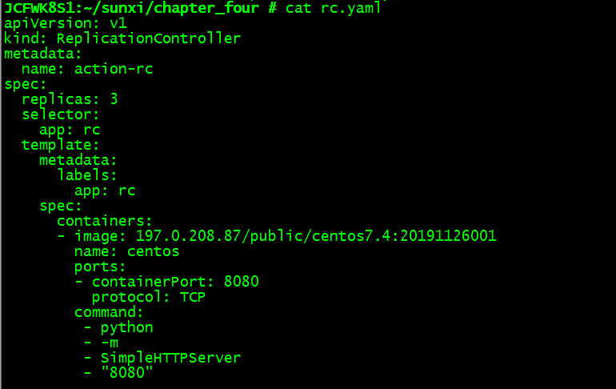
ReplicationController
组成
标签选择器（label selector）
副本数量（replica count）
pod模板（pod template）
修改
使现有的pod脱离ReplicationController的范围
影响现有pod的数量
影响由此ReplicationController创建的新的pod

Slide 9
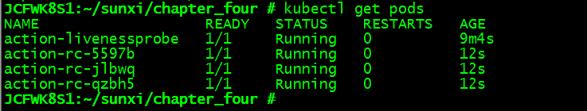
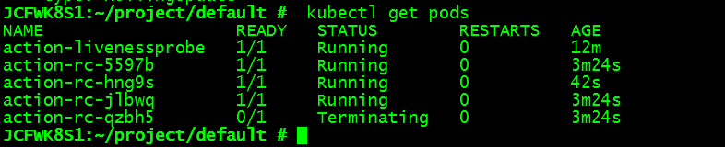
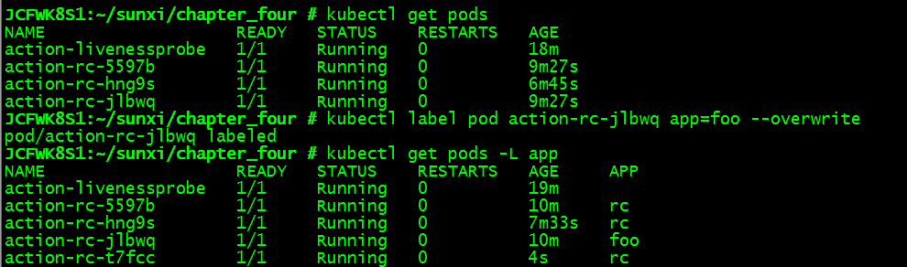
ReplicationController
操作
创建
kubectl create -f rc.yaml
删除一个pod
kubectl delete pod action-rc-qzbh5
获取相关信息
kubectl get rc
kubectl describe rc action-rc
将pod移除ReplicationController的作用域
kubectl label pod action-rc-jlbwq app=foo --overwrite
删除ReplicationController
kubectl delete rc action-rc
kubectl delete rc action-rc --cascade=false（删除rc后pod并没有删除）

Slide 10
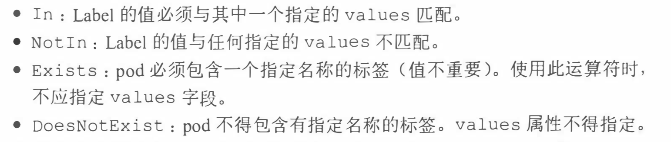
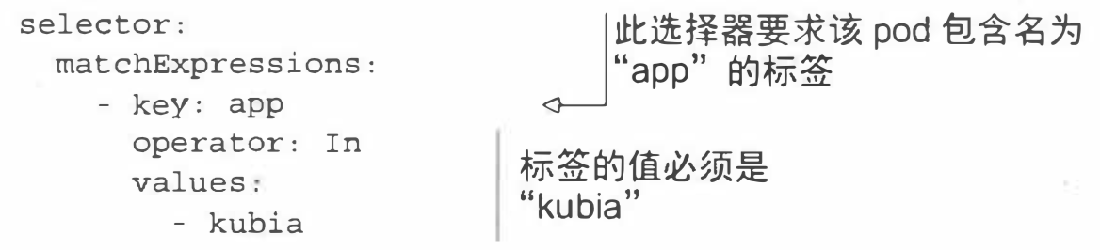
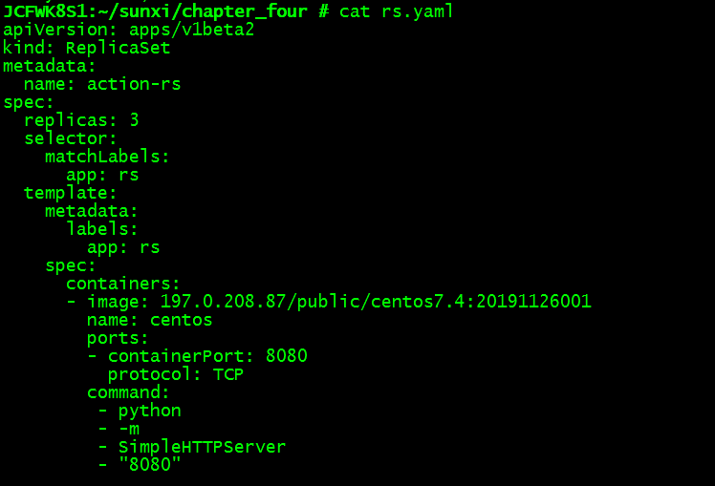
ReplicaSet
ReplicaSet与ReplicationController作用一样，但是在ReplicaSet中，pod选择器的表达能力更强。
定义ReplicaSet
操作：
kubectl create -f rs.yaml
kubectl get rs
kubectl describe rs action-rs
kubectl delete rs action-rs

Slide 11
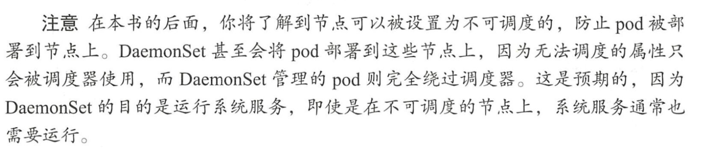
DaemonSet
使用DeamonSet会在每个节点上运行一个pod
DeamonSet中没有期望的副本数概念，它只是确保一个pod匹配它的选择器并在每一个节点上运行
如果节点下线，DeamonSet不会在其他地方重新创建pod，如果有新的节点加入集群，DeamonSet会立刻部署一个新pod的实例

Slide 12
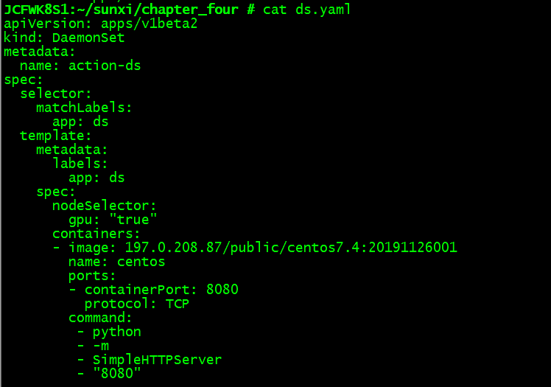
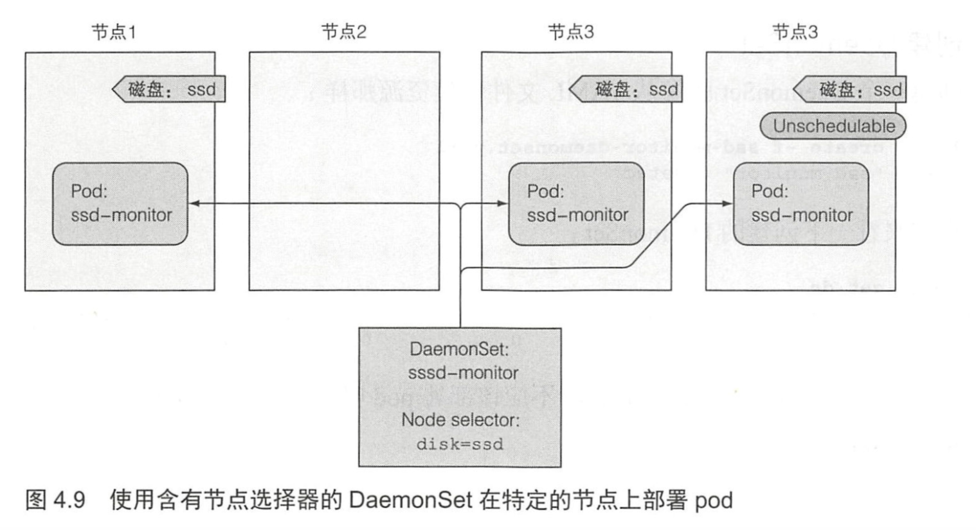
DaemonSet
kubectl create -f ds.yaml
kubectl get ds
kubectl label node jcfwk8s5 gpu=false --overwrite
kubectl get nodes --show-labels

Slide 13
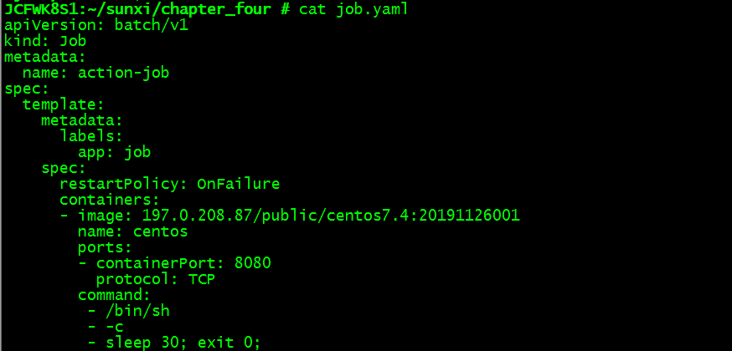
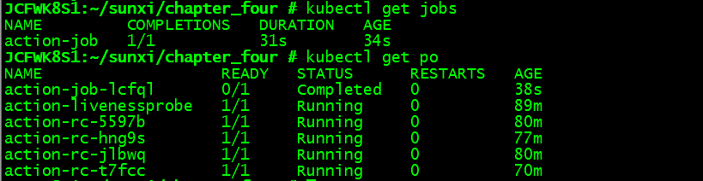
Job
Job允许pod内部进程成功结束时不重启容器，一旦任务完成，pod被任务处于完成状态
如果节点发生故障，该节点上由Job管理的pod将按照ReplicaSet的方式重新安排到其他节点上
kubectl create -f job.yaml

Slide 14
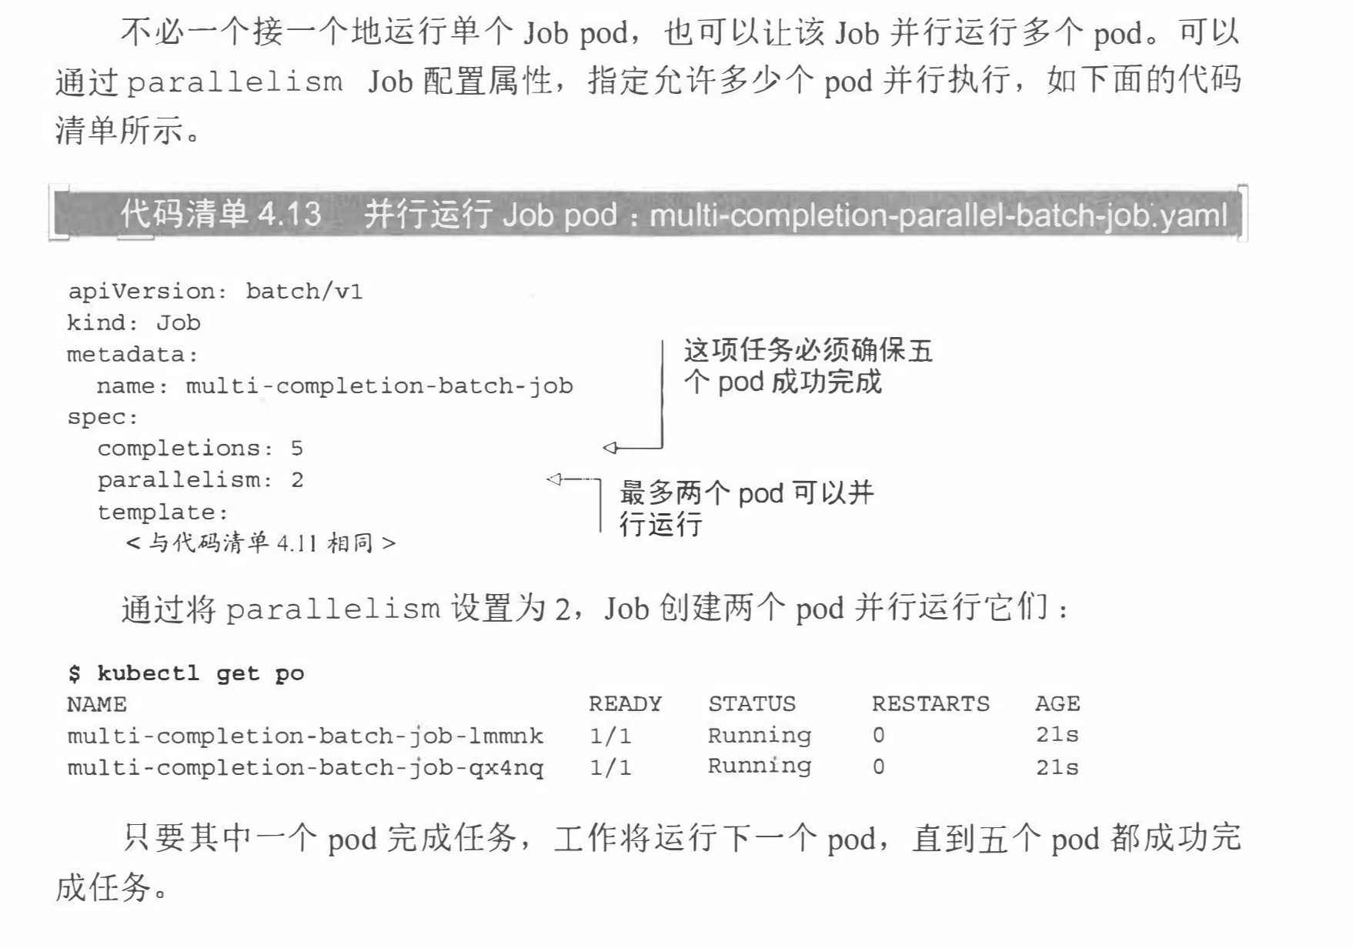
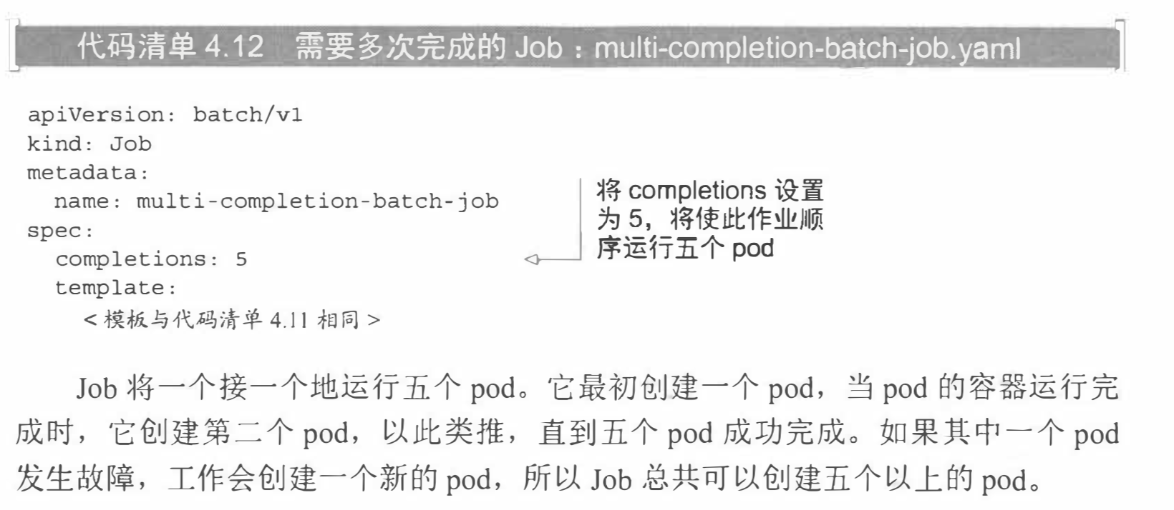
Job
顺序运行
并行运行
Job的缩放：kubectl scale job XXX –replicas 3修改job的parallelism属性
限制Job pod完成时间：设置activeDeadlineSeconds属性，job运行时间超过该时间，系统将终止pod运行并将其标记为失败

Slide 15
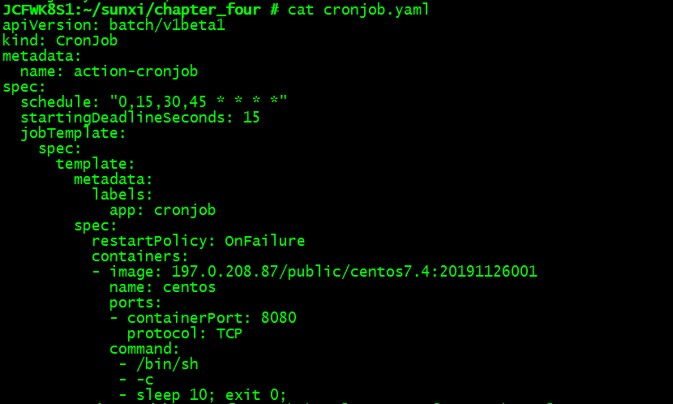
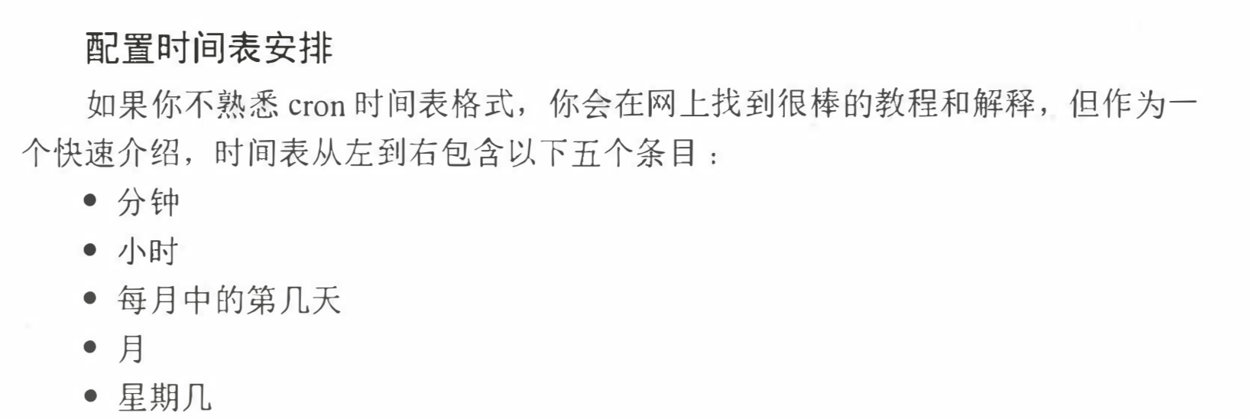
CrontabJob
k8s中的cron任务
CronJob会创建Job，Job会根据jobtemplate创建pod
通过startingDeadlineSeconds设置最迟执行时间，如果不能在指定时间范围内执行则任务将不会运行并且显示为failed

Slide 16
问题汇总
rc、rs是管理pod的，如果它们挂了，失效了会怎么样？
rc、 rs的区别是啥？
Job允许pod内部进程成功结束时不重启容器，一旦任务完成，pod被任务处于完成状态 这个完成状态是什么意思?
job的执行顺序是？能定义优先级吗？
rs、daemonset、job这些管理器运行在哪里？
rc、rs、job、cronjob各自的使用场景是什么？

